Slide 1
«Valutare con i dati INVALSI. Azioni per il miglioramento»
Relazione Conferenza di Servizi 12 settembre 2022
I risultati delle classi III della SSIG dell’IC Bova Marina Condofuri

Slide 2
SCUOLA PRIMARIA (CLASSI II E V) - COME LEGGERE I DATI

Slide 3
Per leggere gli esiti delle prove invalsi 2022 si è preso come anno di confrontabilità (ancoraggio) l’anno 2019
fasce di riferimento
ITALIANO e MATEMATICA:
F1 e F2 = COMPETENZE NON ADEGUATE
F3 e F4 = COMPETENZE ADEGUATE
F5 e F6 = COMPETENZE ELEVATE
INGLESE (V PRIMARIA):
PRE-A1= COMPETENZE NON ADEGUATE
A1= COMPETENZE ADEGUATE

Slide 4
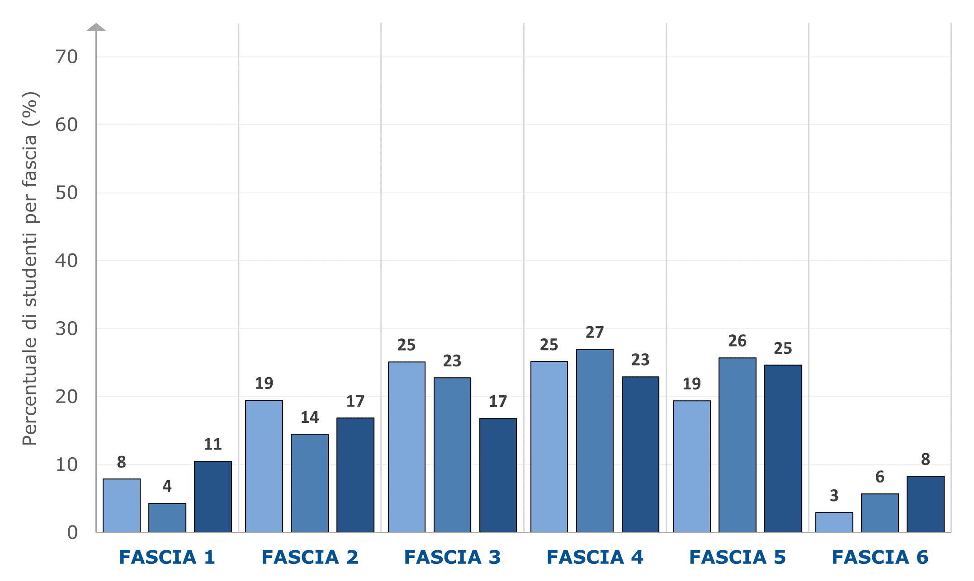
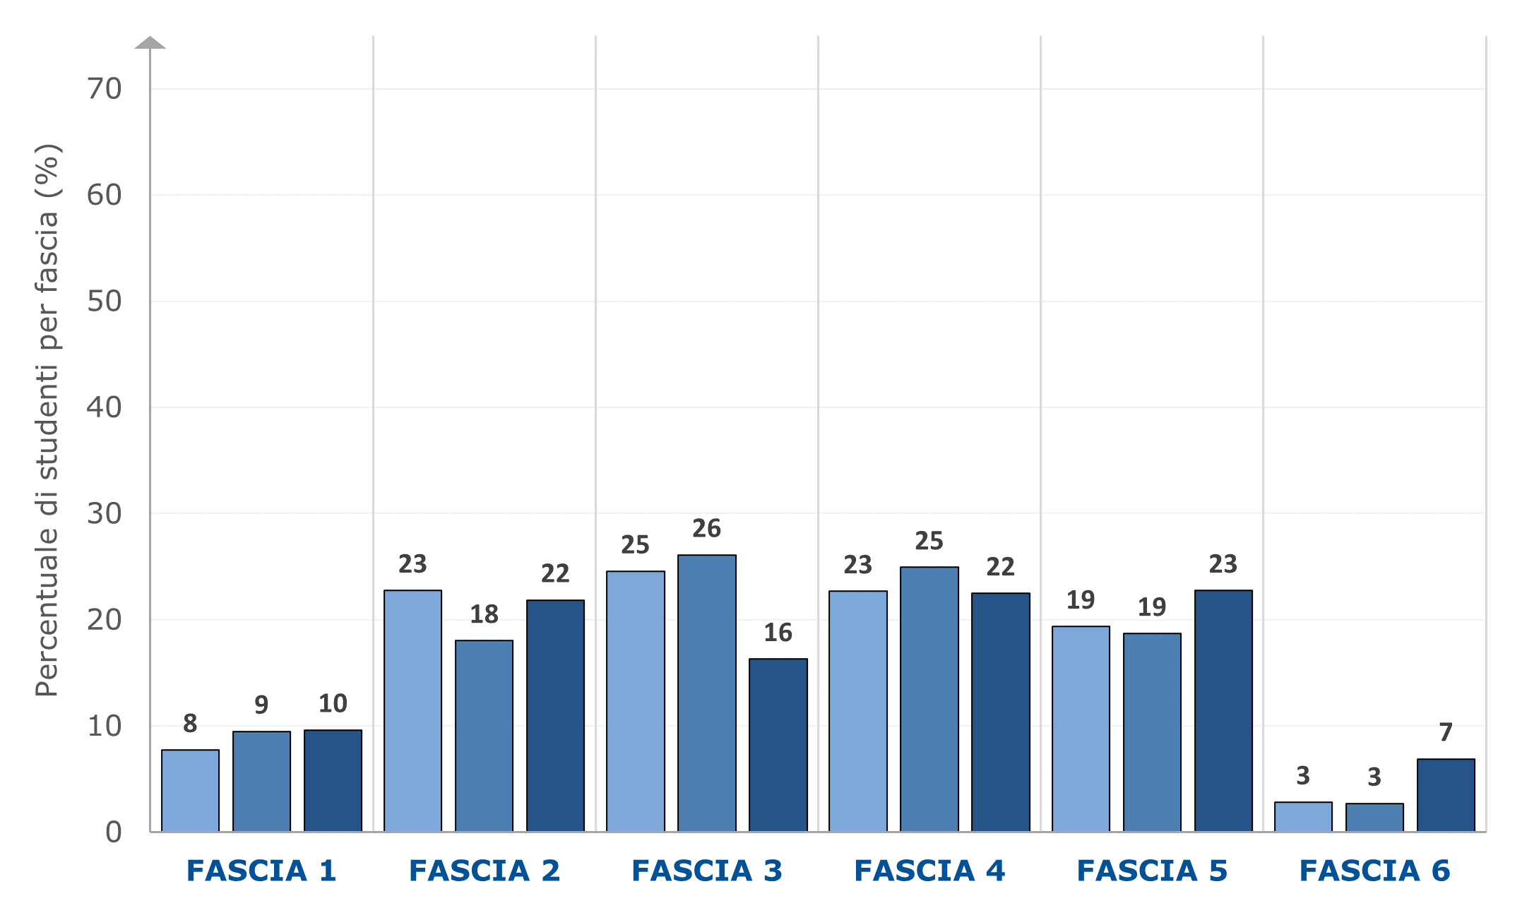
I RISULTATI IN ITALIANO NEL TEMPO - II PRIMARIA
Risultato nazionale relativamente stabile
Diminuzione quote di studenti nelle fasce centrali (3 e 4)
Lieve aumento quote di studenti nelle fasce estreme (1-2 e 6)
Studenti che raggiungono almeno F3: ~72%
Esito Calabria invariato come punteggio medio
Forte ridistribuzione allievi dalle fasce intermedie (3 e 4) alle estreme (1-2 e 5-6)
Studenti che raggiungono almeno F3: ~68% (dato simile al 2019 ma peggiorato di quasi 5 punti rispetto al 2021)
Percentuale di studenti per fascia
2019
2021
2022

Slide 5
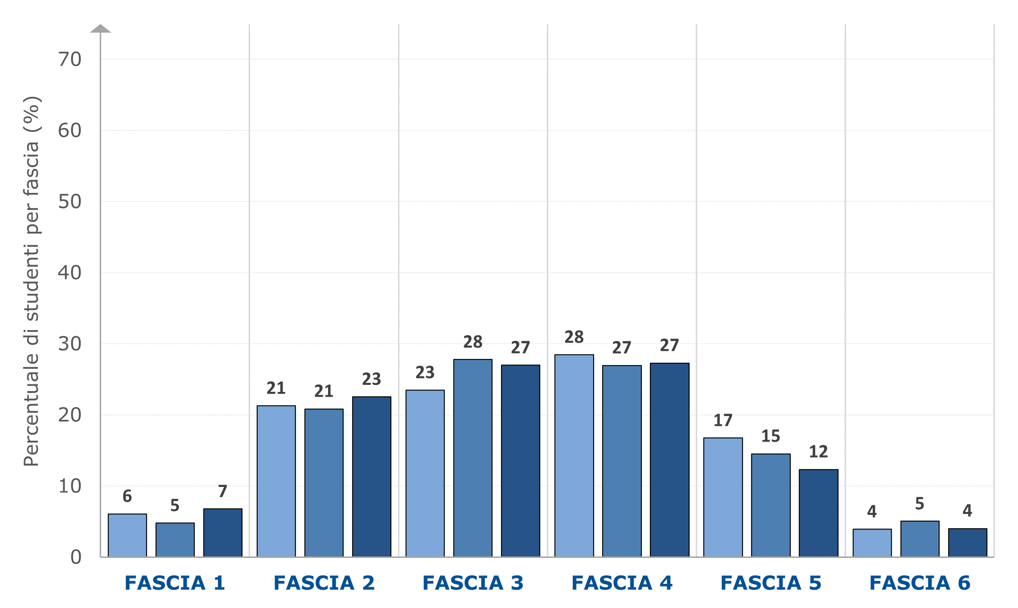
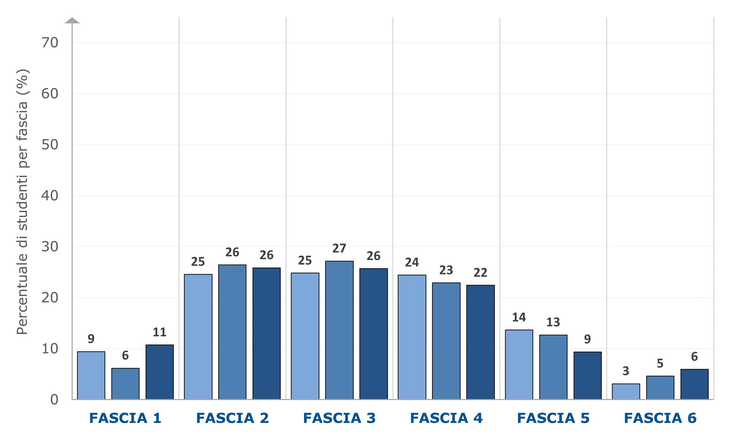
I RISULTATI IN MATEMATICA NEL TEMPO - II PRIMARIA
Risultato nazionale relativamente stabile
Lieve diminuzione quote di studenti nelle fasce più elevate (5 e 6)
Lieve aumento quote di studenti nelle fasce più basse di risultato (1 e 2)
Studenti che raggiungono almeno F3: ~70%
Esiti Calabria piuttosto stabili
Piccolo incremento di allievi nelle fasce estreme (1 e 6)
Studenti che raggiungono almeno F3: 63% (dato peggiorato di quasi 5 punti rispetto al 2021)
Percentuale di studenti per fascia
2019
2021
2022

Slide 6
Nelle classi II, gli esiti medi nazionali sono grossomodo stabili, con una lieve ridistribuzione degli allievi dalle fasce centrali a quelle estreme; in particolare, rispetto al 2021 si osserva un certo incremento di allievi nelle fasce di risultato più deboli (+10 punti in Italiano, +4 in Matematica, considerando le fasce 1 e 2). In Calabria si rileva un andamento analogo circa la relativa stabilità del risultato medio, che rimane quasi in linea con quello nazionale.
La CRITICITÀ rilevata è la distribuzione degli alunni nelle classi; in Calabria le classi raggruppano contesti familiari troppo omogenei. INTERVENTO: Si consiglia l’assegnazione casuale dei bambini alle classi e laddove la scelta del tempo scuola da parte delle famiglie non lo consenta, attuare l’assegnazione dei docenti per rotazione al fine di sviluppare un’azione didattica più incisiva

Slide 7
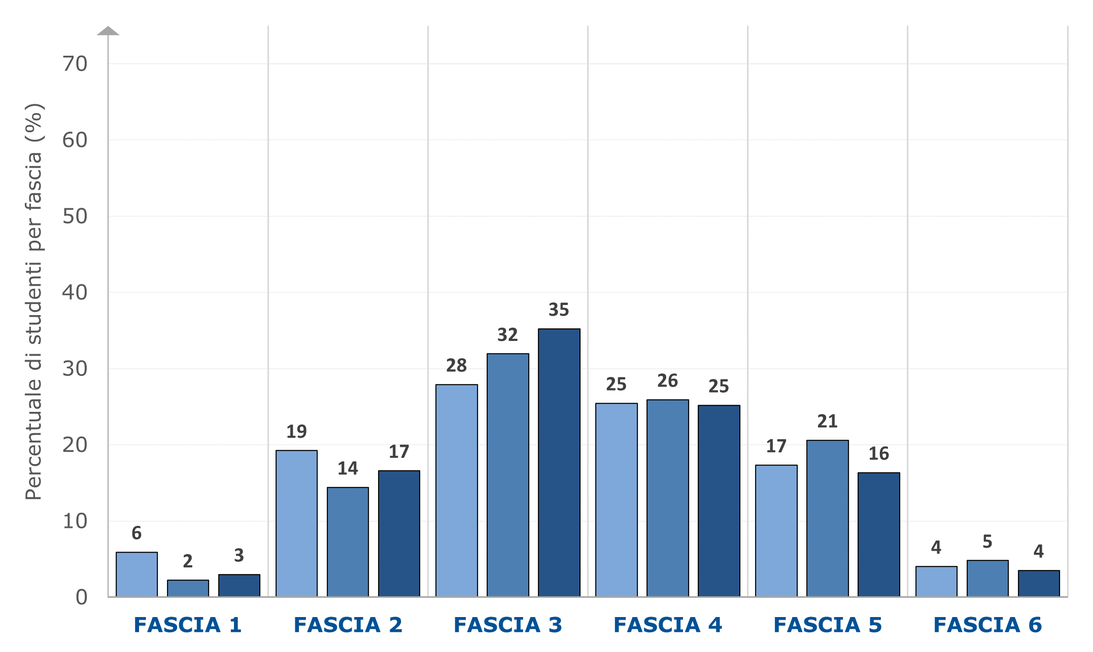
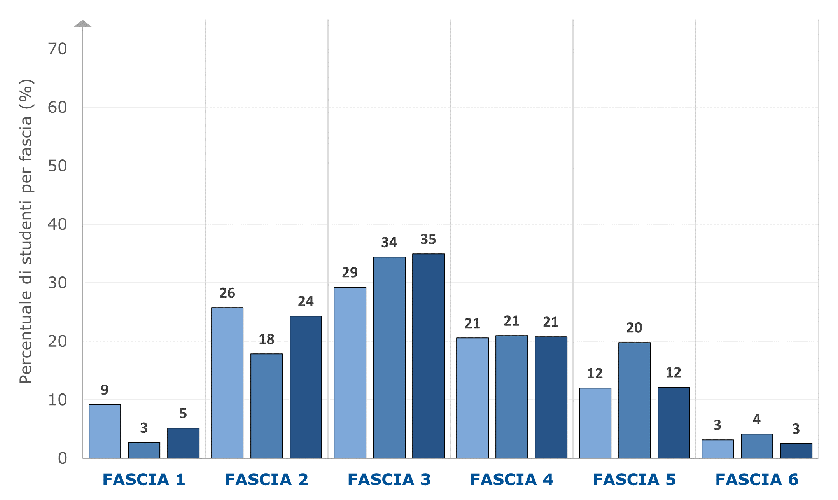
I RISULTATI IN ITALIANO NEL TEMPO - V PRIMARIA
Risultato nazionale relativamente stabile
Incremento quota di studenti nella fascia minima di adeguatezza (fascia 3)
Lieve aumento quote di studenti nelle fasce più basse rispetto al 2021 (+4 punti)
Studenti che raggiungono almeno F3: 80%
Esito Calabria in trend piuttosto negativo
Aumento allievi nelle fasce deboli (1 e 2) e calo in quelle delle competenze più elevate (5 e 6)
Studenti che raggiungono almeno F3: ~71% (dato peggiorato di 8 punti rispetto al 2019 ma migliorato di 4 punti rispetto al 2021)
Percentuale di studenti per fascia
2019
2021
2022

Slide 8
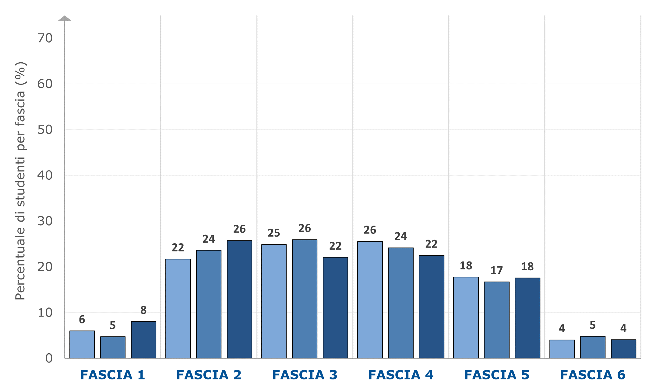
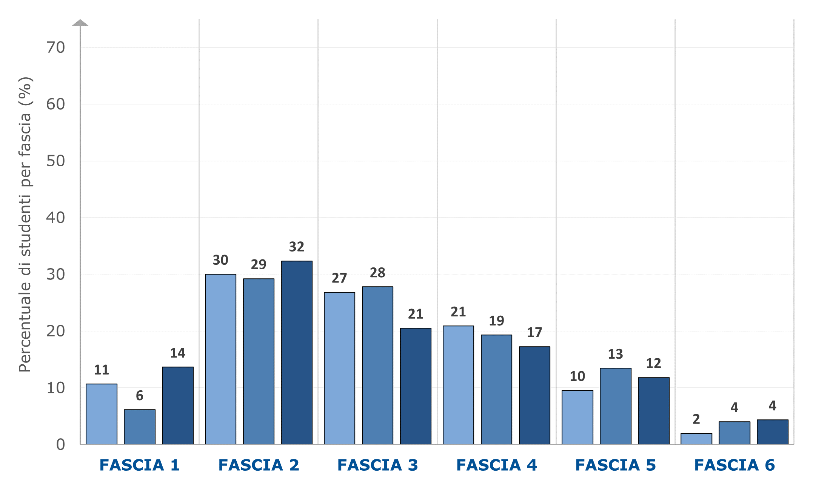
I RISULTATI IN MATEMATICA NEL TEMPO - V PRIMARIA
Risultato nazionale in lieve peggioramento
Diminuzione quote di studenti nelle fasce centrali (3 e 4)
Lieve incremento (+5 punti) quote di studenti nelle fasce più basse (1 e 2)
Studenti che raggiungono almeno F3: 66%
Esito Calabria in trend piuttosto negativo
Aumento allievi nelle fasce deboli (1 e 2) e calo spiccato in quelle dell’adeguatezza (3 e 4)
Studenti che raggiungono almeno F3: 54% (dato peggiorato di oltre 10 punti rispetto al 2021)
Percentuale di studenti per fascia
2019
2021
2022

Slide 9
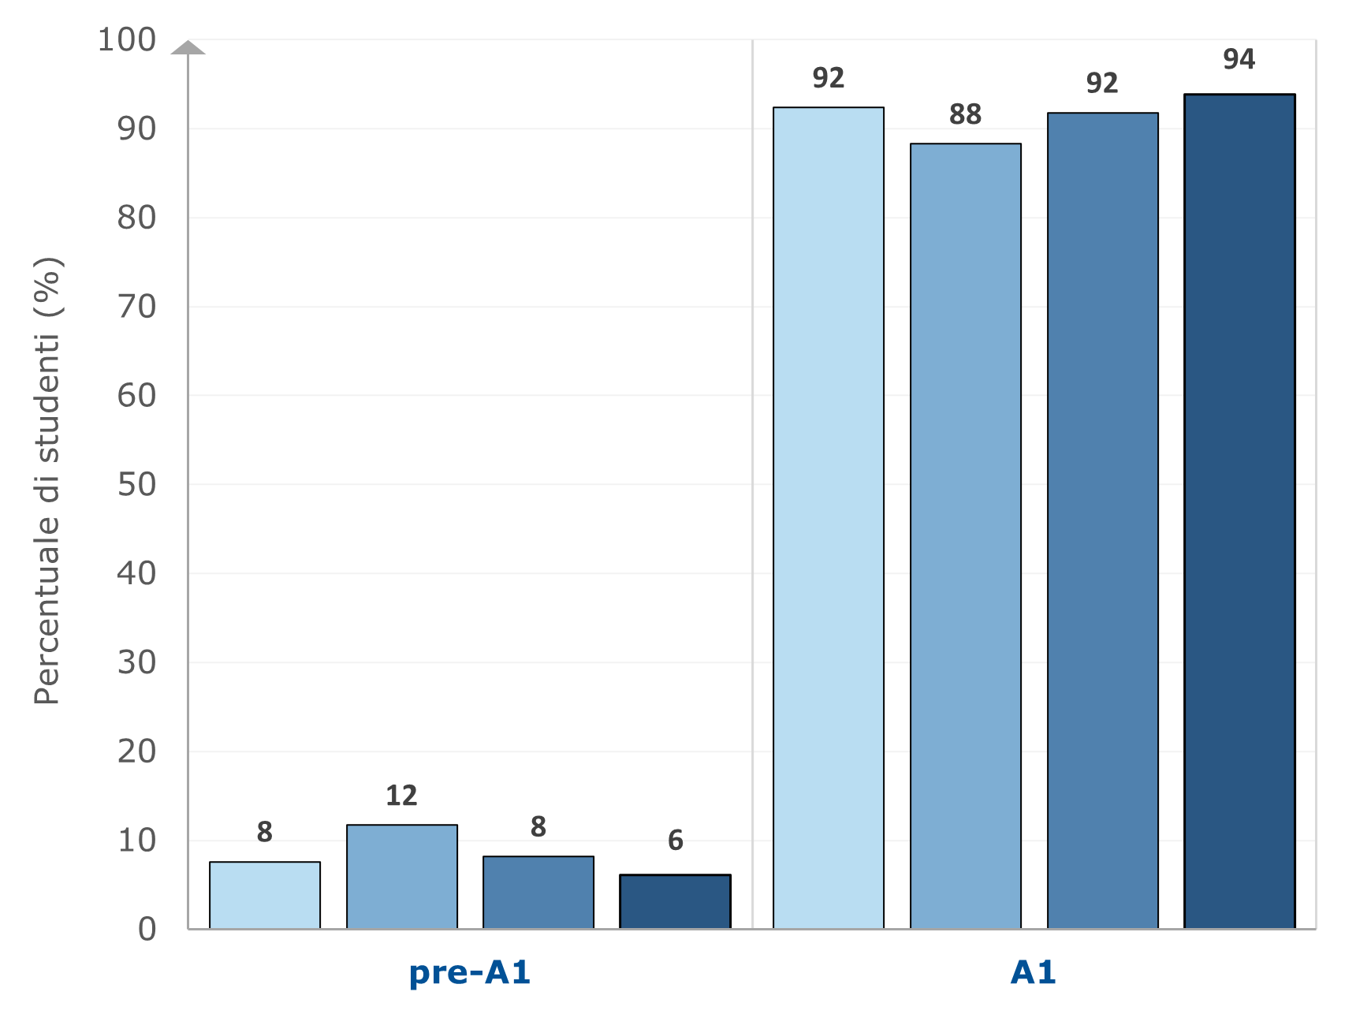
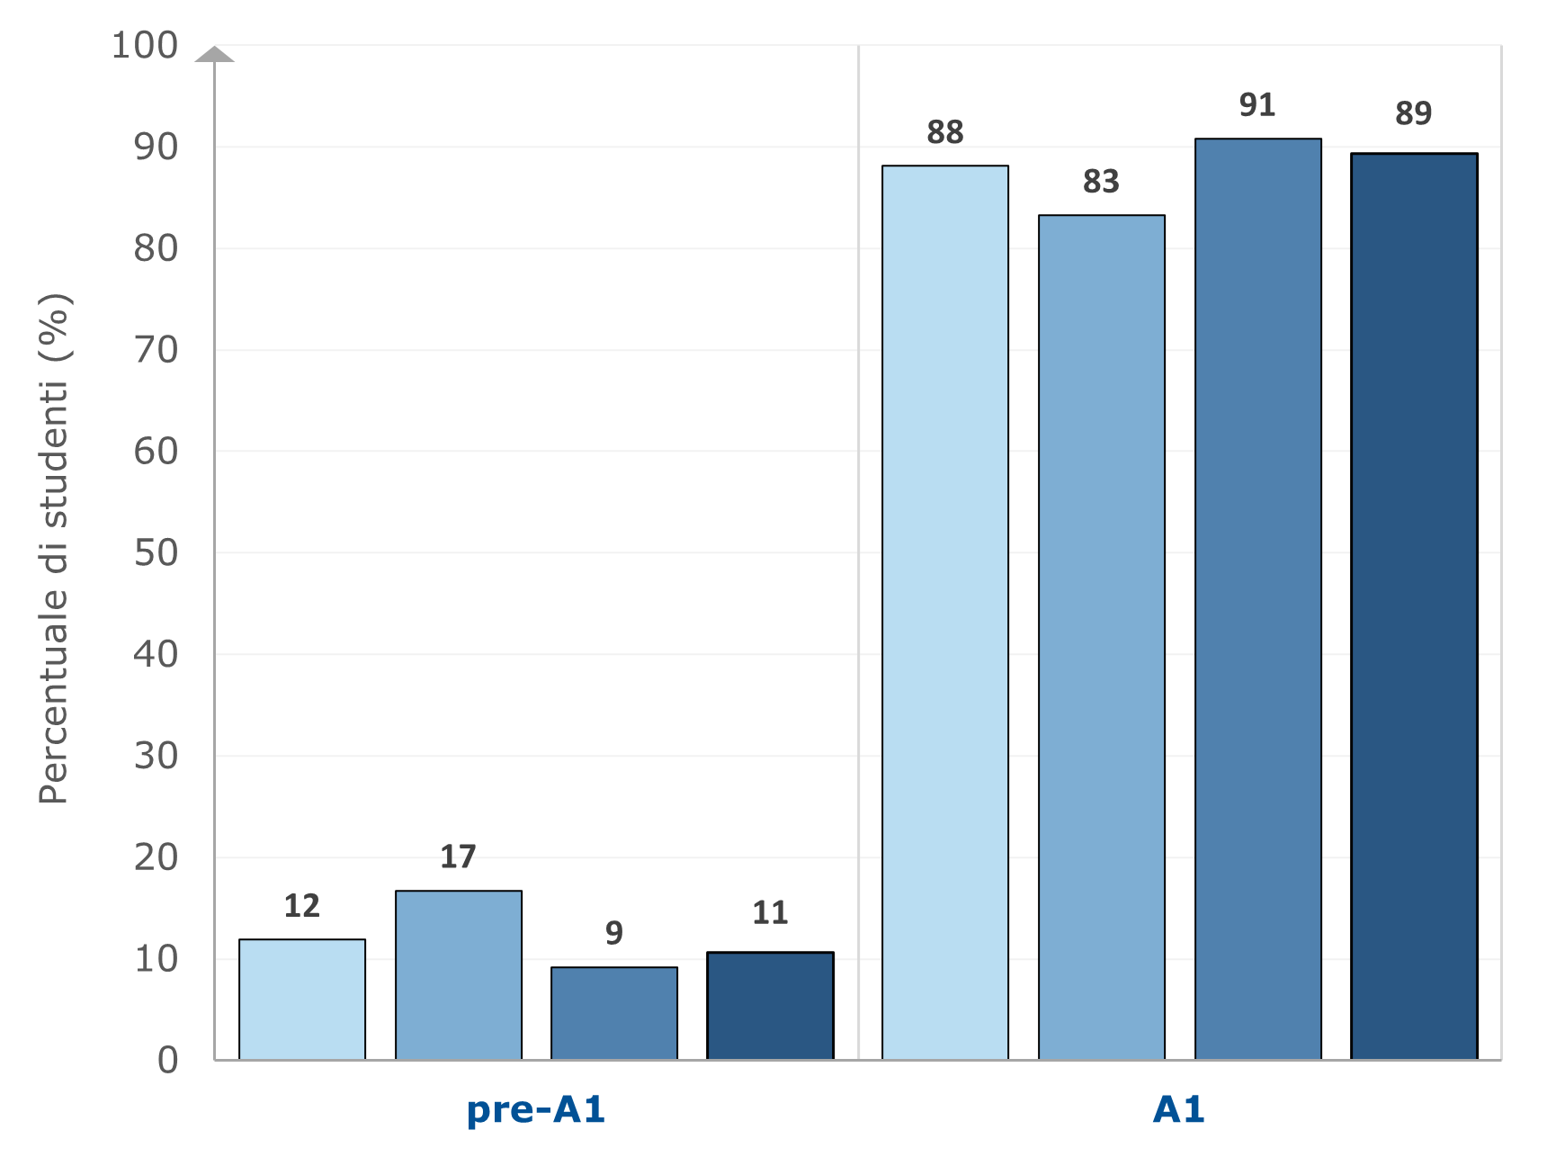
I RISULTATI IN INGLESE READING NEL TEMPO - V PRIMARIA
Risultato nazionale in trend positivo
Quota di studenti che raggiungono il traguardo previsto dalle Indicazioni nazionali - A1 del QCER: 94% (andamento in continua crescita dal 2019; +2 punti rispetto alla prima rilevazione 2018)
Esito Calabria in lieve flessione
Quota di studenti che raggiungono il traguardo previsto dalle Indicazioni nazionali - A1 del QCER: 89% (andamento ondivago dalla prima rilevazione 2018; -2 punti rispetto alla precedente rilevazione)
Percentuale di studenti per livello
2018
2019
2021
2022

Slide 10
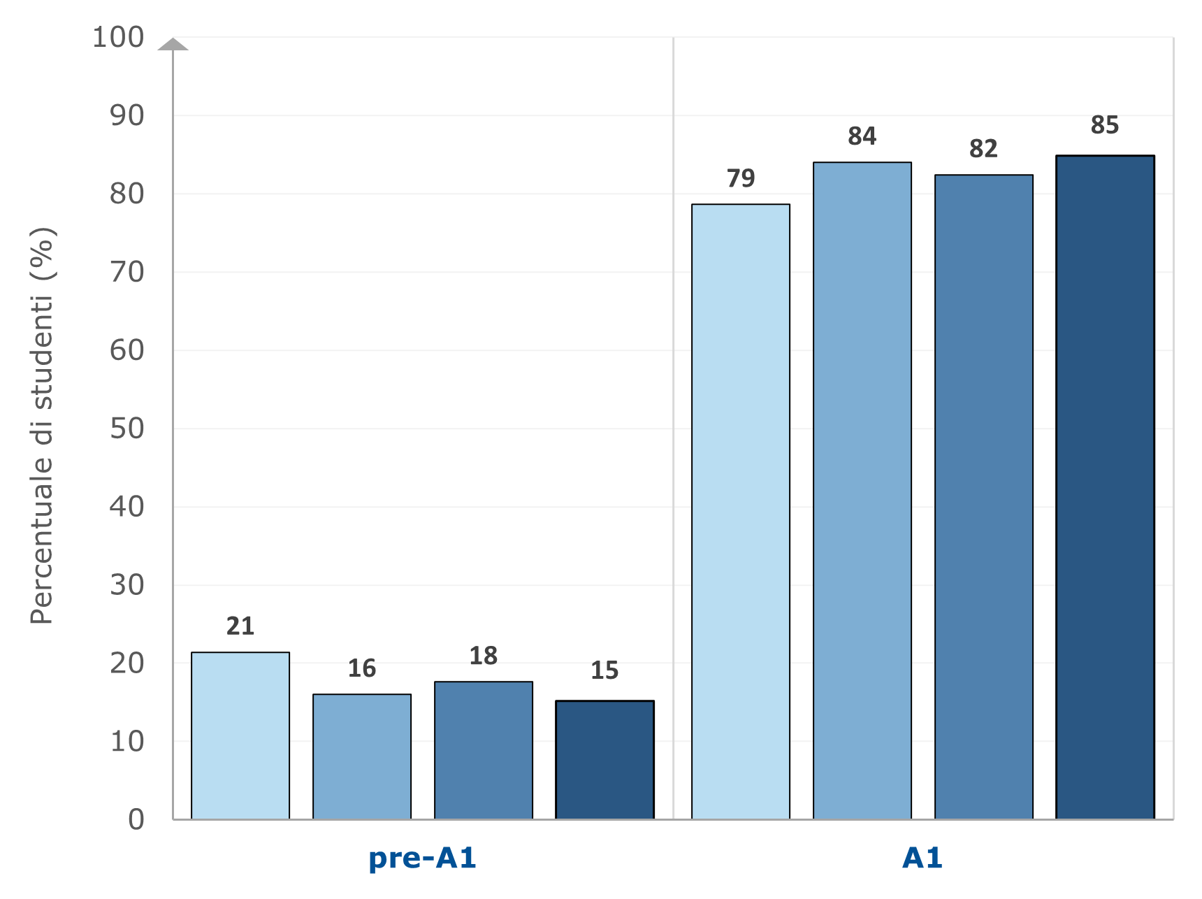
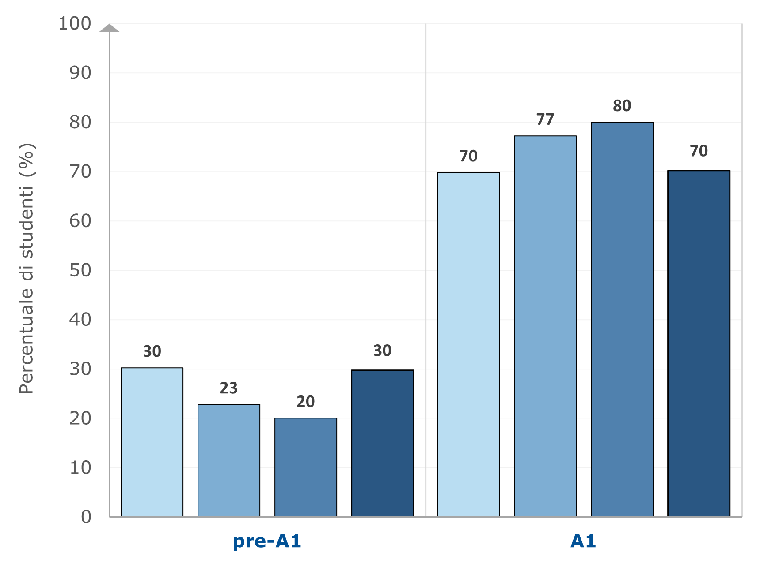
I RISULTATI IN INGLESE LISTENING NEL TEMPO - V PRIMARIA
Risultato nazionale in trend positivo
Quota di studenti che raggiungono il traguardo previsto dalle Indicazioni nazionali - A1 del QCER: 85% (+1 punto rispetto a rilevazione pre-pandemia; +6 punti rispetto alla prima rilevazione 2018)
Esito Calabria in nettissima flessione
Quota di studenti che raggiungono il traguardo previsto dalle Indicazioni nazionali - A1 del QCER: 70% (-10 punti rispetto al 2021; dato tornato ai livelli della prima rilevazione, effettuata nel 2018)
Percentuale di studenti per livello
2018
2019
2021
2022

Slide 11
I RISULTATI NELLA SCUOLA PRIMARIA - CONSIDERAZIONI FINALI
Nelle classi V, gli esiti medi nazionali in Italiano e Matematica sono grossomodo stabili; si assiste a una lieve ridistribuzione degli allievi dalle fasce più elevate di risultato (4, 5 e 6) a quella minima di adeguatezza (fascia 3) in Italiano. In Calabria, invece, si assiste a una sensibile flessione degli esiti, sia come punteggio medio sia per le percentuali di allievi che raggiungono la soglia di adeguatezza; addirittura, in Matematica tale quota supera appena 1 studente su 2 (il 54%).
In Inglese la quota di studenti che raggiungono il traguardo previsto (A1 del QCER) è in crescita su base nazionale, sia in Reading sia in Listening; in Calabria si assiste invece a un preoccupante calo, lieve in Reading e molto più marcato in Listening: il dato regionale in questo caso si colloca ben 15 punti al di sotto della media nazionale.
INTERVENTO per superare la criticità:
INGLESE: sviluppare un’azione didattica che tenga conto delle Indicazioni Nazionali ma sia più pertinente al quadro di riferimento dei traguardi previsti dal QCER per rendere più accessibili agli alunni la certificazione della lingua. Prevedere più attività didattiche improntate al listening e al reading

Slide 12
SCUOLA SECONDARIA I GRADO (CLASSE III) - COME LEGGERE I DATI

Slide 13
Per leggere gli esiti delle prove invalsi 2022 si è preso come anno di confrontabilità (ancoraggio) l’anno 2018
fasce di riferimento
ITALIANO e MATEMATICA:
L1 e L2 = COMPETENZE NON ADEGUATE
L3 = COMPETENZE ADEGUATE
L4 e L5 = COMPETENZE ELEVATE
INGLESE :
PRE-A1= COMPETENZE NON ADEGUATE
A1= COMPETENZE NON ADEGUATE
A2= COMPETENZE ADEGUATE

Slide 14
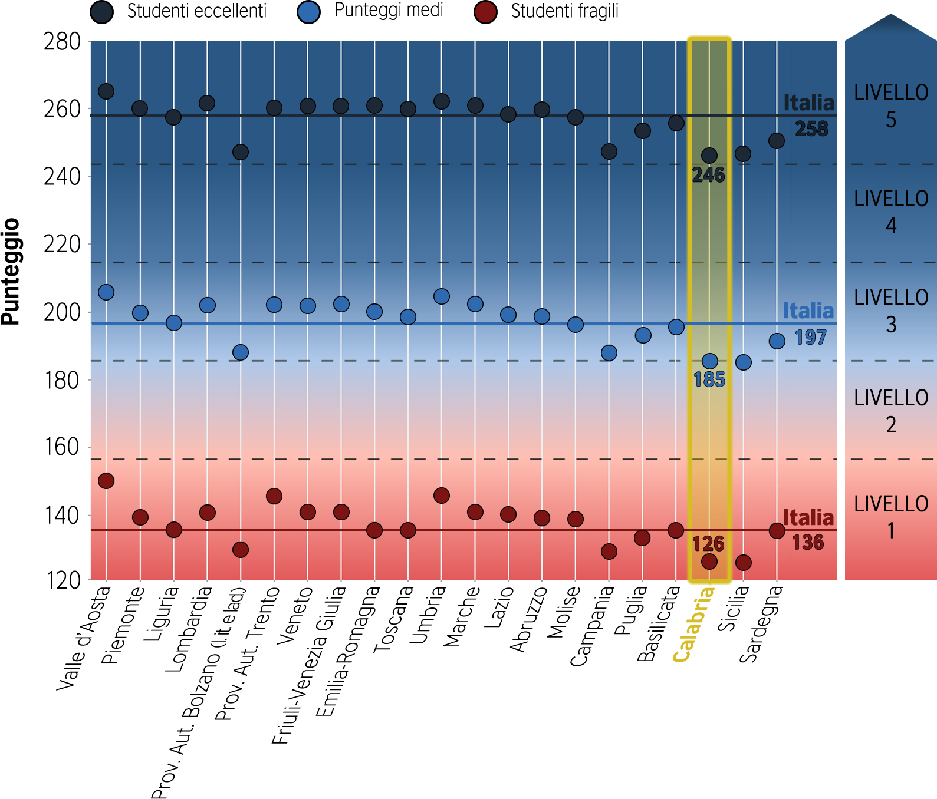
I RISULTATI IN ITALIANO - III SECONDARIA I GRADO
L5
L4-L5
L3
L2-L3
L1
L1
61%
49%
Risultato medio nazionale: Livello 3
Esito Calabria inferiore al nazionale, specie in media (L2-L3) e per gli eccellenti (L4-L5)
Allievi calabresi almeno L3: 49% (-12 punti da Italia)

Slide 15
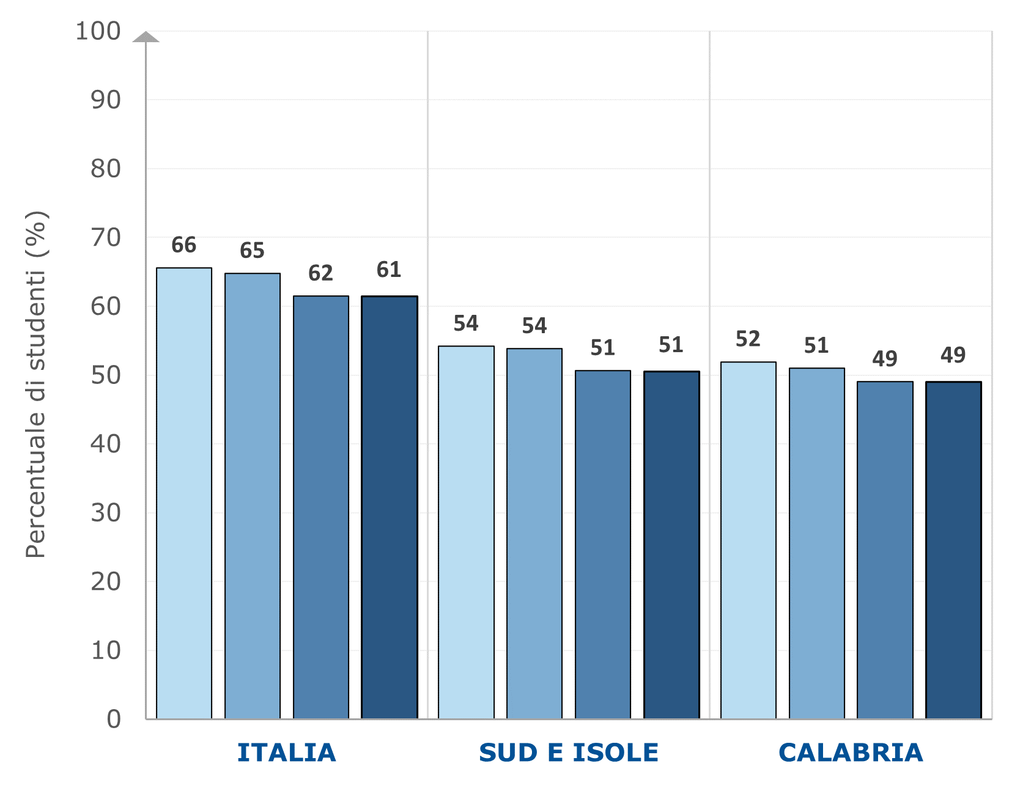
I RISULTATI IN ITALIANO NEL TEMPO - III SECONDARIA I GRADO
Percentuale di studenti che raggiungono i traguardi previsti dalle Indicazioni nazionali (almeno L3)
54%
52%
2018
2019
2021
2022
54%
51%
51%
49%
51%
49%

Slide 16
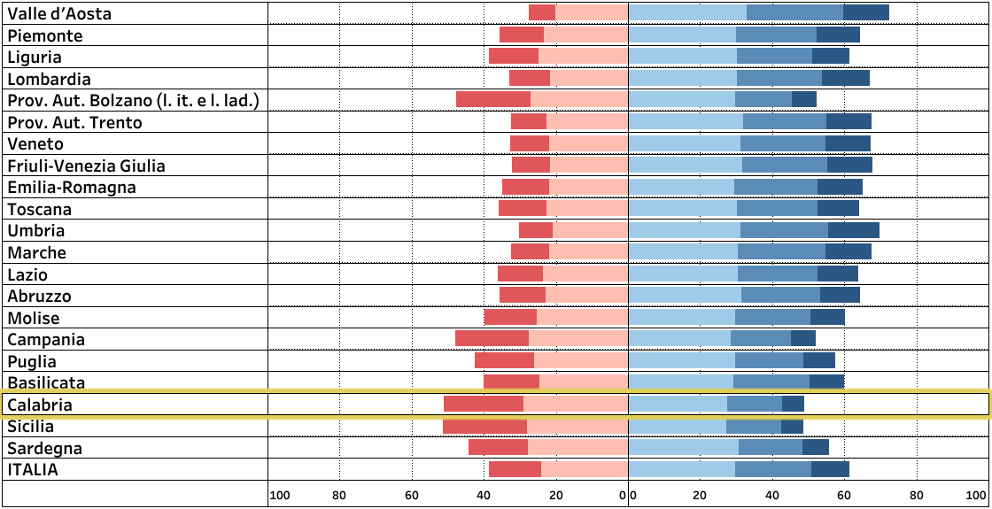
I LIVELLI IN ITALIANO PER REGIONE - III SECONDARIA I GRADO
22
29
27
15
6
15
24
30
21
11
Percentuale* di allievi per livelli in III secondaria I grado
*Alcuni totali di riga potrebbero non assommare a 100 per ragioni di approssimazione dei parziali per livello
Su base nazionale, il 39% degli allievi non raggiungono i traguardi previsti al termine del primo ciclo d’istruzione in Italiano
In Calabria tale quota addirittura supera il 50%
La percentuale di allievi che si collocano al livello di competenze più elevate nella comprensione del testo in Calabria è ben inferiore a quella nazionale (1 allievo su 16, in Italia 1 su 9)
Valori percentuali (%)
Livello 1
Livello 2
Livello 3
Livello 4
Livello 5

Slide 17
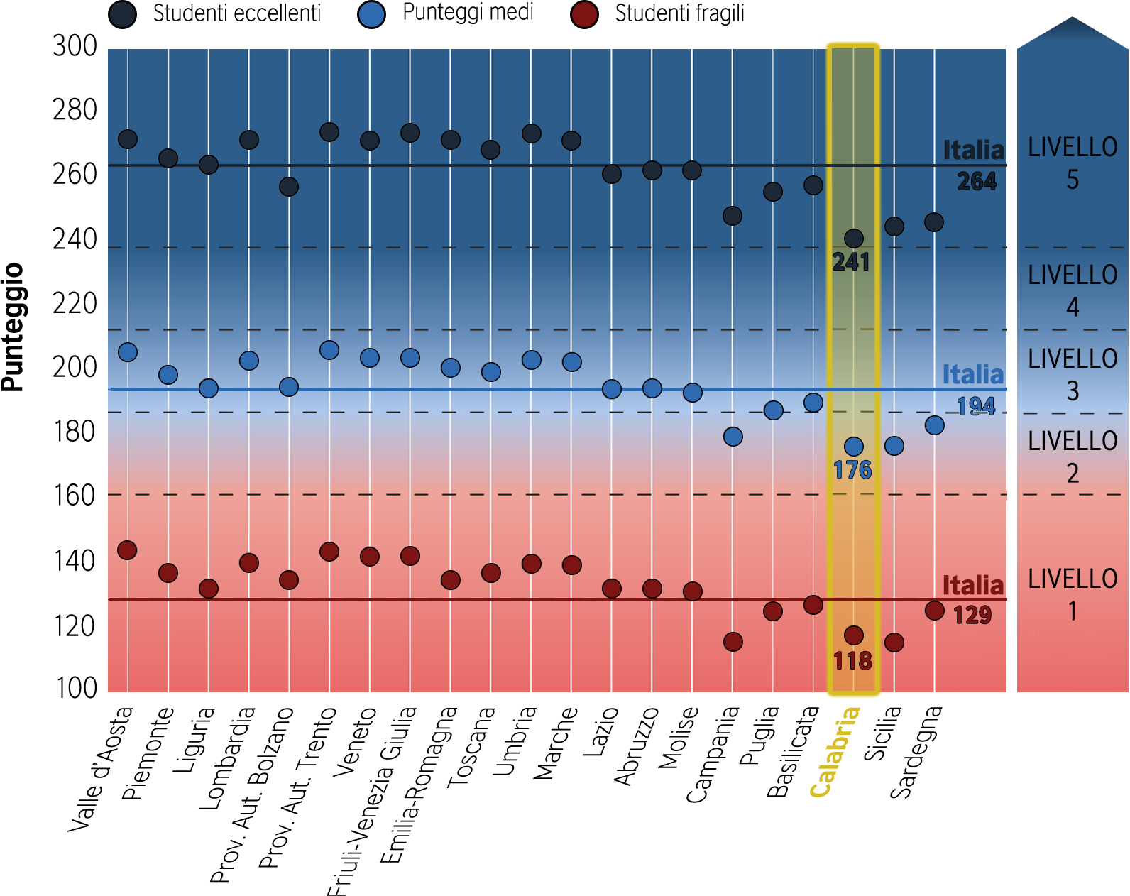
I RISULTATI IN MATEMATICA - III SECONDARIA I GRADO
L5
L4-L5
L3
L2
L1
L1
56%
38%
Risultato medio nazionale: Livello 3
Esito Calabria peggiore del nazionale (media L2, eccellenti stentano a raggiungere L5)
Allievi calabresi almeno L3: 38% (-18 punti da Italia)

Slide 18
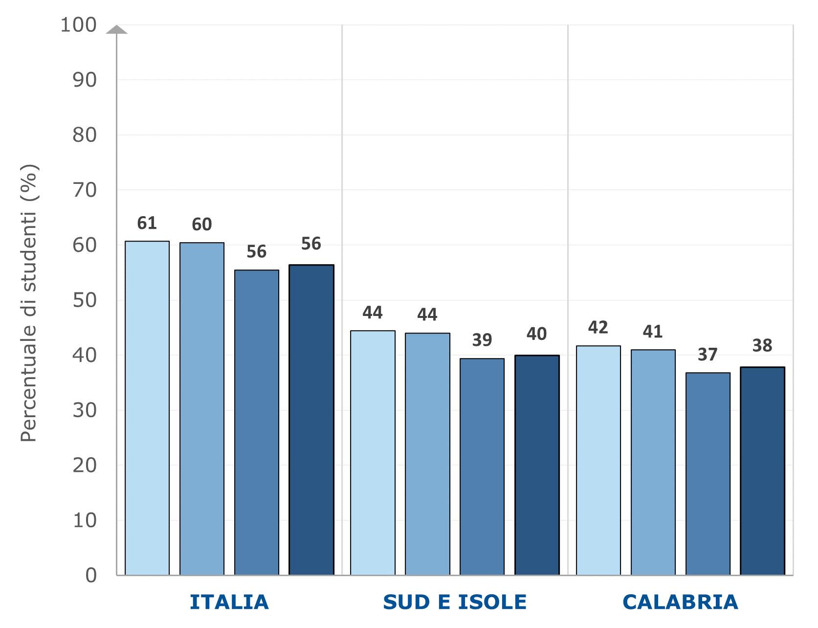
I RISULTATI IN MATEMATICA NEL TEMPO - III SECONDARIA I GRADO
Percentuale di studenti che raggiungono i traguardi previsti dalle Indicazioni nazionali (almeno L3)
44%
42%
2018
2019
2021
2022
44%
41%
39%
37%
40%
38%

Slide 19
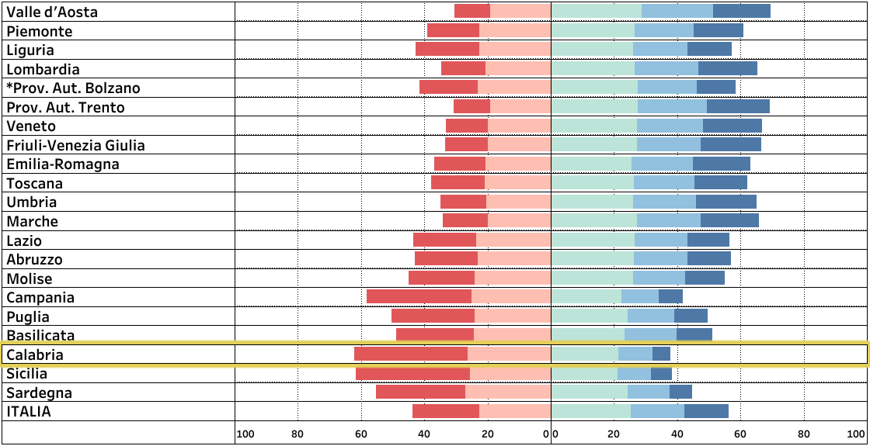
I LIVELLI IN MATEMATICA PER REGIONE - III SECONDARIA I GRADO
36
26
21
11
6
21
23
25
17
14
Percentuale di allievi per livelli in III secondaria I grado
Su base nazionale, ben il 44% degli allievi non raggiungono la soglia di adeguatezza (L3) al termine del primo ciclo d’istruzione in Matematica
In Calabria tale quota supera drammaticamente il 60%
La percentuale di allievi che in Matematica si collocano al livello di competenze più elevate in Calabria è meno della metà di quella nazionale (~6% a fronte del 14% nazionale)
*Provincia autonoma di Bolzano (l. it.), (l. lad.) e (l. ted.)
Valori percentuali (%)
Livello 1
Livello 2
Livello 3
Livello 4
Livello 5

Slide 20
Su base nazionale, quasi il 40% degli studenti in Italiano e quasi il 45% in Matematica non raggiungono i traguardi previsti dalle Indicazioni nazionali. In Calabria questi dati sono peggiori, superando il 50% in Italiano e il 60% in Matematica. Tali esiti sono negativi anche rispetto alla macro-area di afferenza, il Sud e Isole; in particolare, i risultati calabresi sono analoghi a quelli della Sicilia e marcatamente inferiori a quelli di Sardegna e Basilicata.
Analizzando gli esiti nel tempo, sia in Italiano sia in Matematica nel 2022 si osserva un arresto nel calo della quota di studenti che, su base nazionale, raggiungono competenze almeno adeguate; un flebile miglioramento rispetto al 2021 si ravvisa per il Sud e Isole e la Calabria
CRITICITA’:
1 ALUNNO su 2 esce dalla SSIG con COMPRENSIONE DEL TESTO NON ADEGUATO un’alta percentuale di alunni raggiungono un livello L1 PARI a livelli F 5 e F6 della scuola PRIMARIA
in matematica solo il 38% degli alunni raggiungono un livello adeguato pari a L3
INTERVENTO:
Si consiglia l’assegnazione casuale degli alunni alle classi e laddove la scelta del tempo scuola da parte delle famiglie non lo consenta, attuare l’assegnazione dei docenti per rotazione al fine di sviluppare un’azione didattica più incisiva
Utilizzare per esercitazioni con più frequenza il sito INVALSI OPEN per reperire video e materiali che aiutino i ragazzi a raggiungere livelli più alti

Slide 21
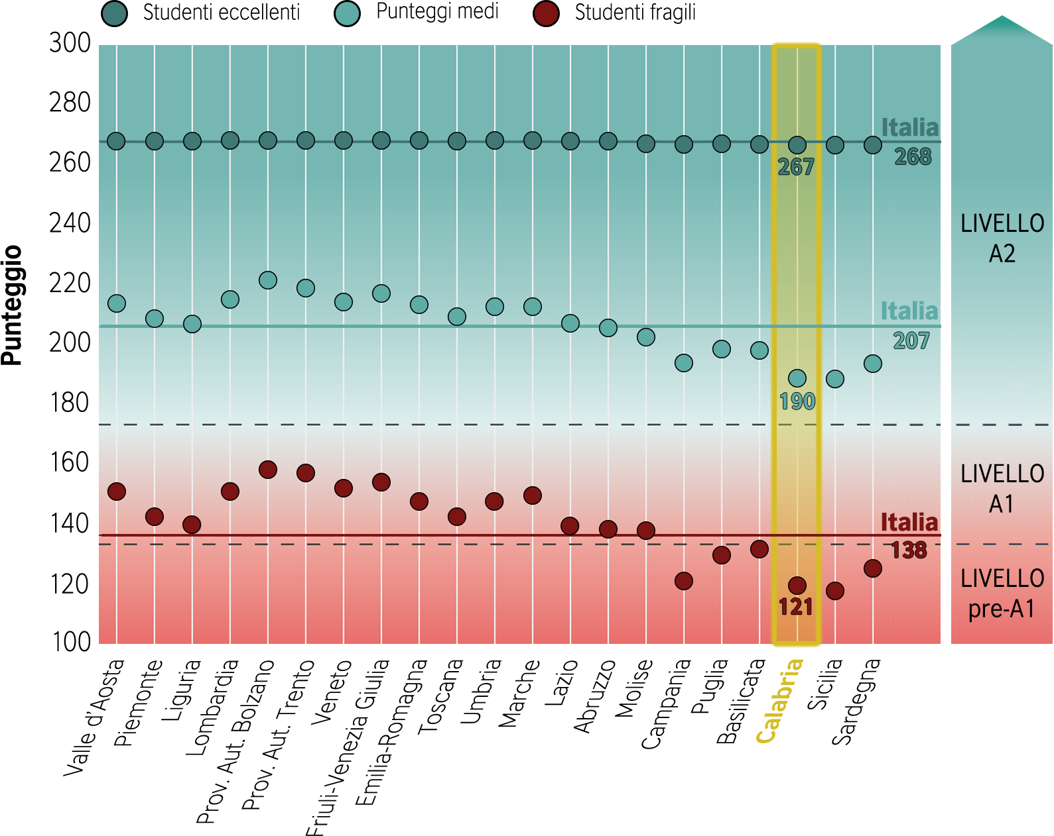
I RISULTATI IN INGLESE READING - III SECONDARIA I GRADO
A2
A2
A2
A2
pre-A1/A1
pre-A1
78%
62%
Risultato medio nazionale: Livello A2
Esito Calabria di poco peggiore del nazionale (specie per allievi fragili, in Calabria pre-A1)
Allievi calabresi A2 QCER: 62% (-16 punti da Italia)

Slide 22
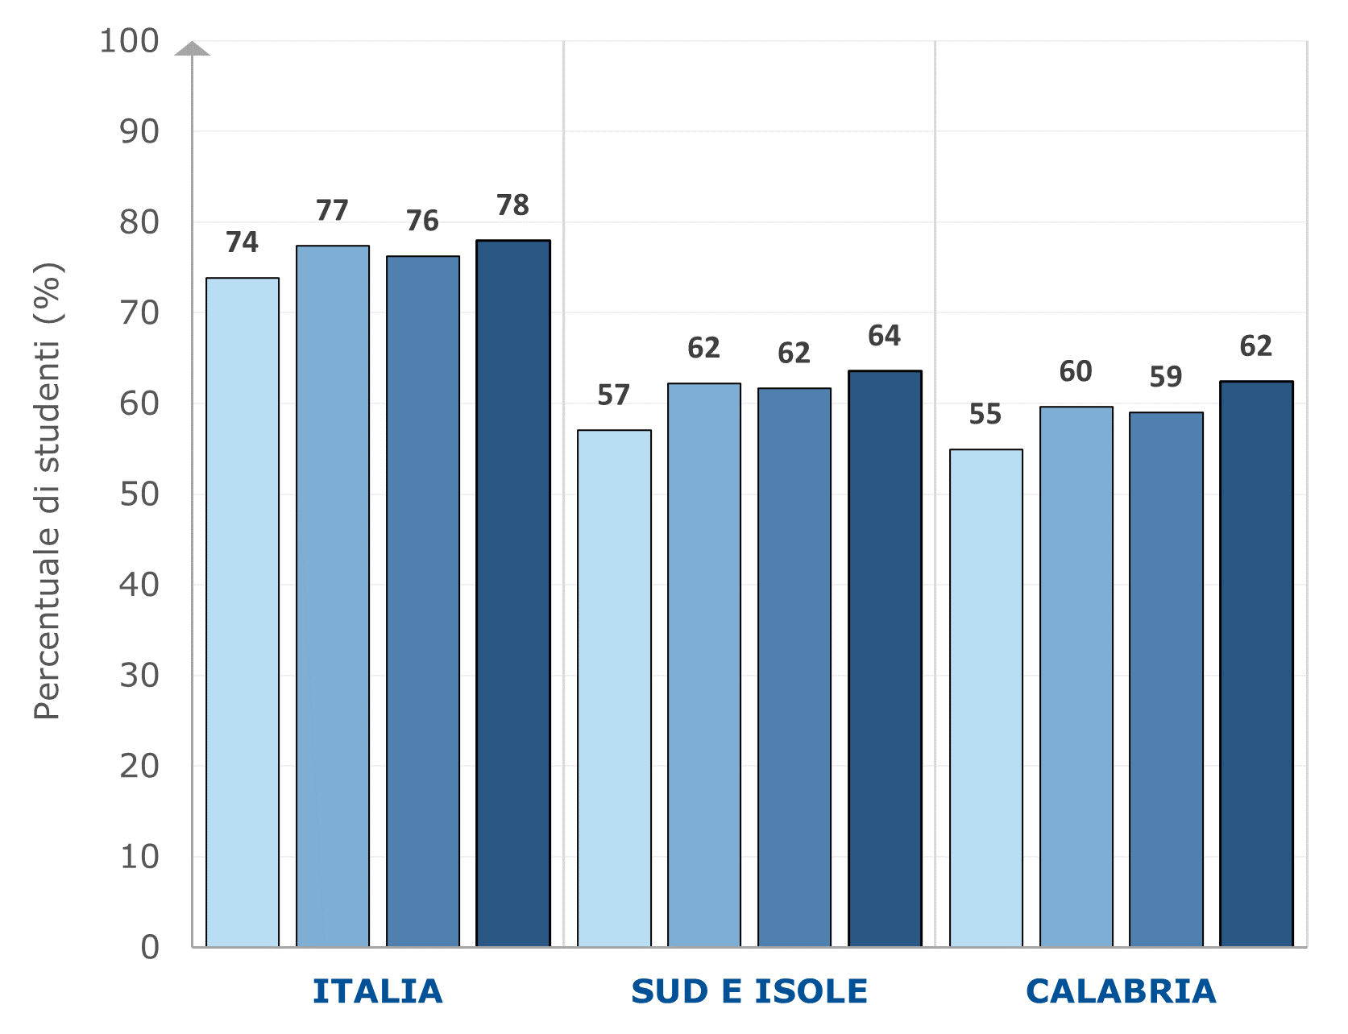
I RISULTATI IN INGLESE READING NEL TEMPO - III SECONDARIA I GRADO
Percentuale di studenti che raggiungono i traguardi previsti dalle Indicazioni nazionali (almeno A2)
57%
55%
2018
2019
2021
2022
62%
60%
62%
59%
64%
62%

Slide 23
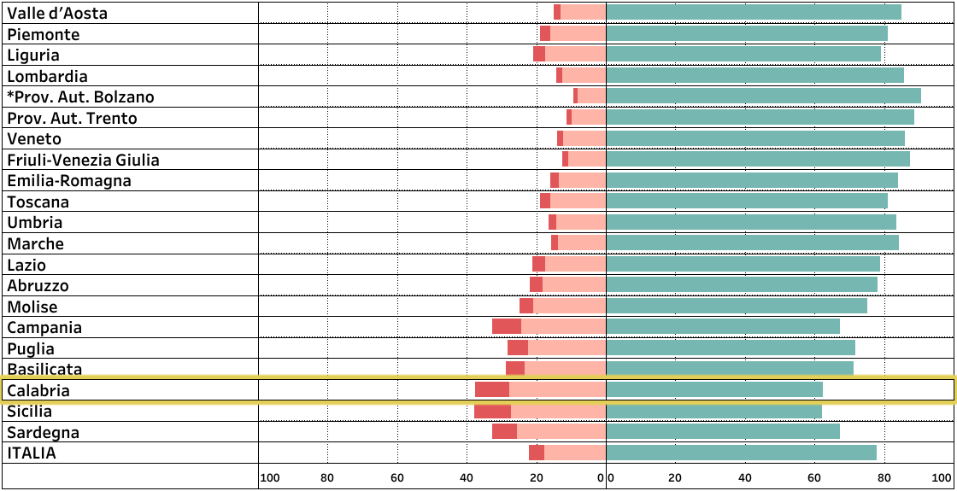
I LIVELLI IN INGLESE READING PER REGIONE - III SECONDARIA I GRADO
pre-A1 | A1 | A2
10
28
62
4
18
78
Percentuale di allievi per livelli in III secondaria I grado
Su base nazionale, il 22% degli allievi non raggiungono il livello previsto (A2) nell’abilità di lettura in Inglese al termine del primo ciclo
In Calabria tale situazione riguarda quasi 2 allievi su 5 (38%), inclusa una quota rilevante (~10%) di allievi che non raggiungono neppure il livello previsto in V primaria (A1)
La percentuale di studenti che in Calabria si collocano al livello A2 è poco inferiore a quella rilevata nella macro-area Sud e Isole (costituita da Basilicata, Calabria, Sicilia, Sardegna)
*Provincia autonoma di Bolzano (l. it.), (l. lad.) e (l. ted.)
Valori percentuali (%)
pre-A1
A1
A2

Slide 24
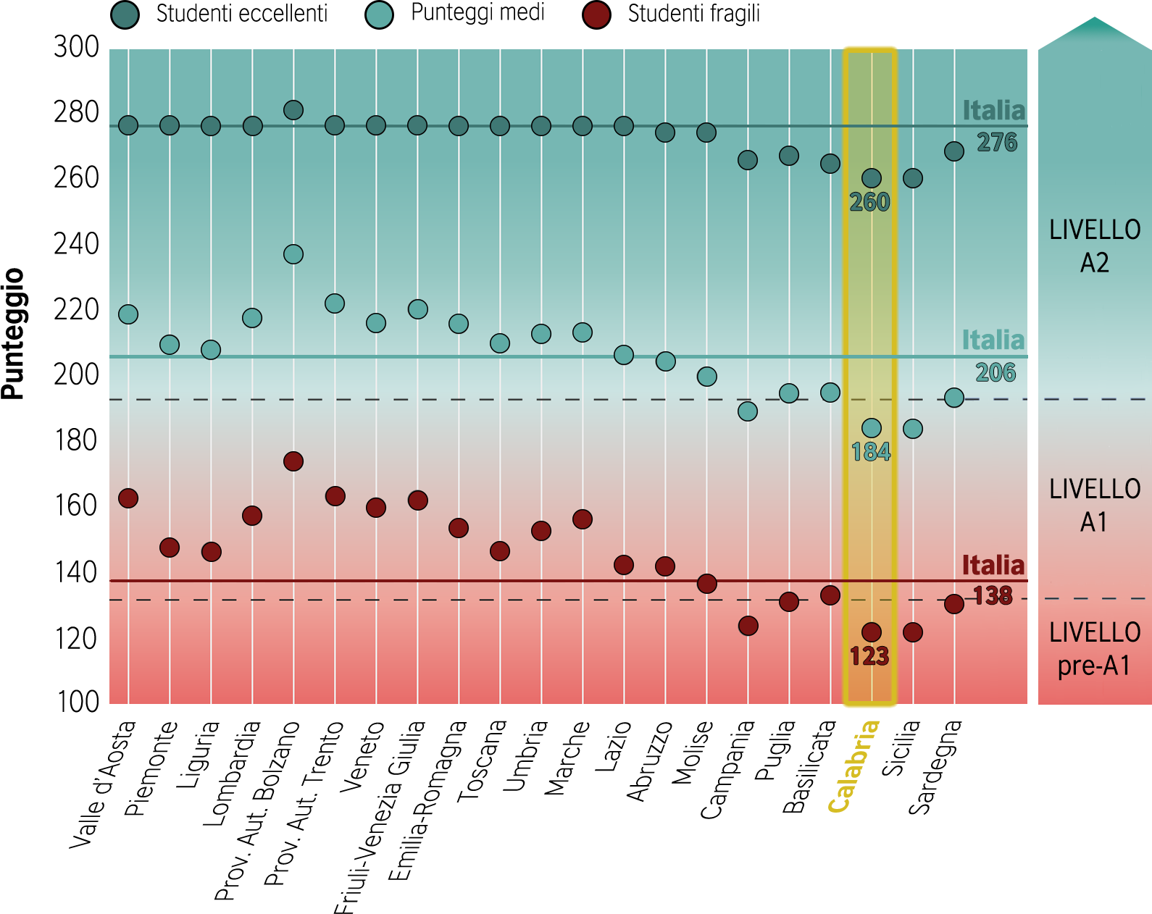
I RISULTATI IN INGLESE LISTENING - III SECONDARIA I GRADO
A2
A2
A2
A1
pre-A1/A1
pre-A1
62%
39%
Risultato medio nazionale: Livello A2
Esito Calabria molto inferiore: media A1, fragili pre-A1, punteggio eccellenti meno elevato
Allievi calabresi A2 QCER: 39% (-23 punti da Italia)

Slide 25
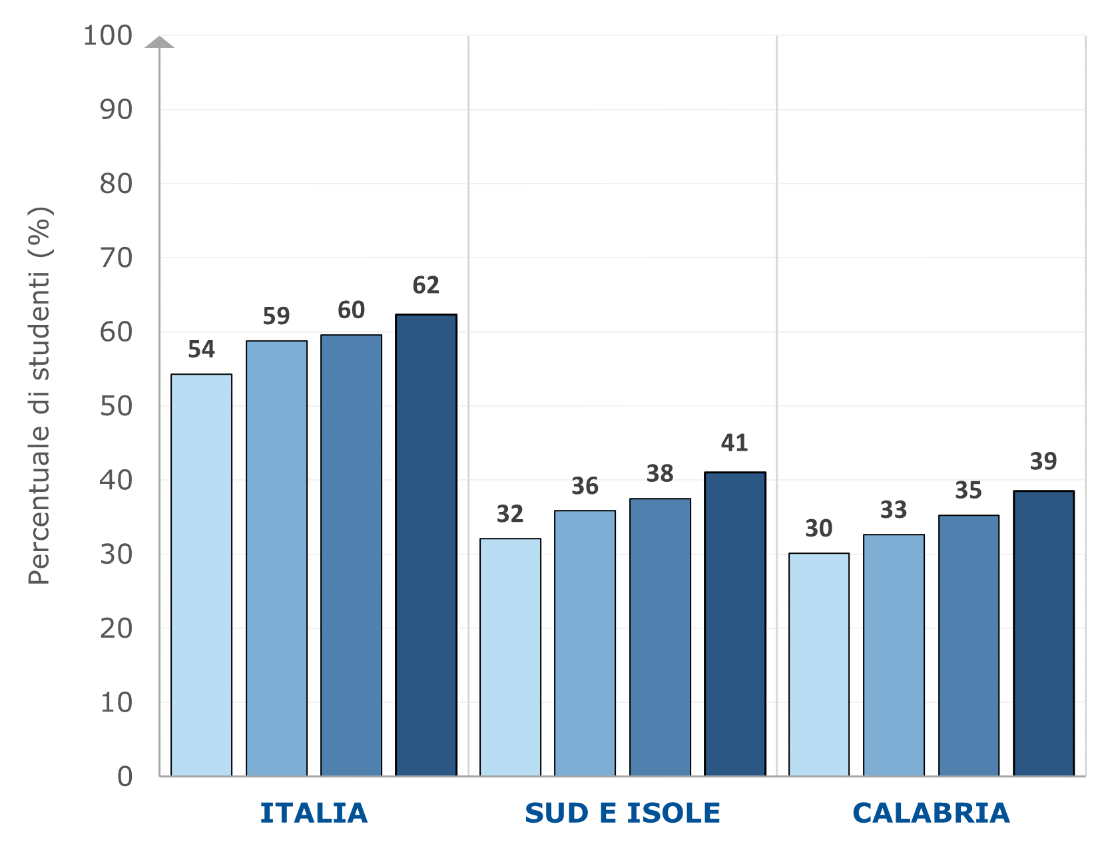
I RISULTATI IN INGLESE LISTENING NEL TEMPO - III SECONDARIA I GRADO
Percentuale di studenti che raggiungono i traguardi previsti dalle Indicazioni nazionali (almeno A2)
32%
30%
2018
2019
2021
2022
36%
33%
38%
35%
41%
39%

Slide 26
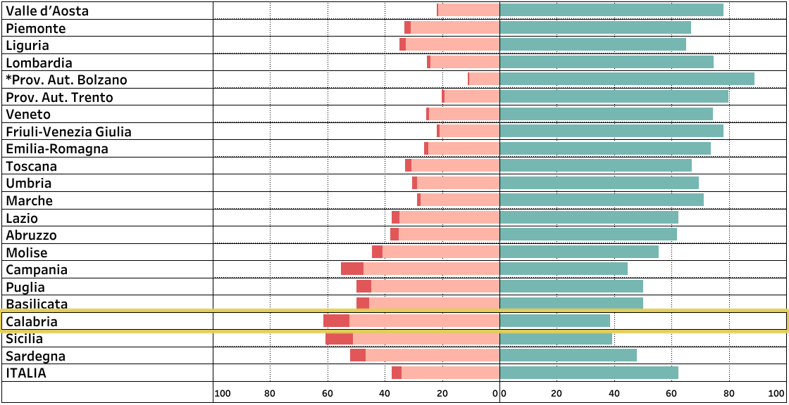
I LIVELLI IN INGLESE LISTENING PER REGIONE - III SECONDARIA I GRADO
pre-A1 | A1 | A2
9
52
39
4
34
62
Percentuale di allievi per livelli in III secondaria I grado
Su base nazionale, ben il 38% degli allievi non raggiungono il livello previsto (A2) nell’abilità di ascolto in Inglese al termine del primo ciclo d’istruzione
In Calabria tale situazione riguarda oltre il 60% degli studenti, inclusa una quota (~9%) di allievi che non raggiungono nemmeno il livello previsto in V primaria (A1)
La percentuale di allievi che in Calabria si collocano al livello A2 è la più bassa tra quelle rilevate nelle regioni del Mezzogiorno
*Provincia autonoma di Bolzano (l. it.), (l. lad.) e (l. ted.)
Valori percentuali (%)
pre-A1
A1
A2

Slide 27
I RISULTATI IN SECONDARIA I GRADO - CONSIDERAZIONI FINALI
Su base nazionale, poco più del 20% degli studenti in Inglese Reading non raggiungono il traguardo previsto (A2); tale percentuale quasi raddoppia in Inglese Listening (2 allievi su 5). In Calabria questi dati sono molto più negativi, attestandosi a quasi 2 studenti su 5 in Reading e più di 3 studenti su 5 in Listening. Anche nel caso di Inglese, gli esiti regionali sono marcatamente i più deboli della macro-area Sud e Isole, al pari di quelli della Sicilia.
Analizzando gli esiti nel tempo, sia in Reading sia in Listening nel 2022 si consolida la lenta ma graduale crescita della quota di allievi che raggiungono il traguardo previsto (A2 del QCER).
INTERVENTO
INGLESE: sviluppare un’azione didattica che tenga conto delle Indicazioni Nazionali ma sia più pertinente al quadro di riferimento dei traguardi previsti dal QCER per rendere più accessibili agli alunni la certificazione della lingua. Prevedere più attività didattiche improntate al listening e al reading usando materiali didattici di qualità e dando largo spazio alle attività di ascolto, lettura e parlato.

Slide 28
I risultati del nostro Istituto al termine del primo ciclo di istruzione anno di riferimento 2022
LIVELLO | ITALIANO | MATEMATICA
L1 | 22 | 35
L2 | 30 | 29
L3 | 23 | 10
L4 | 12 | 10
L5 | 0 | 2
LIVELLO | INGLESE Reading | INGLESE Listening
NON RAGGIUNTO | 0 | 1
PRE-A1 | 15 | 12
A1 | 24 | 51
A2 | 48 | 23

Slide 32
ITALIANO
LIVELLO | III A | III B | IIII C | IIID | III E
L1 | 2 | 6 | 3 | 8 | 3
L2 | 8 | 4 | 7 | 4 | 7
L3 | 4 | 5 | 3 | 5 | 6
L4 | 4 | 1 | 2 | 2 | 3
L5 | 0 | 0 | 0 | 0 | 0
MATEMATICA
LIVELLO | III A | III B | IIII C | IIID | III E*
L1 | 4 | 7 | 8 | 11 | 5
L2 | 6 | 6 | 3 | 6 | 8
L3 | 3 | 1 | 2 | 0 | 4
L4 | 4 | 2 | 1 | 2 | 1
L5 | 1 | 0 | 1 | 0 | 0
*1 ALUNNO DELLA CLASSE IIIE NON HA SVOLTO LA PRVA DI MATEMATICA

Slide 33
INGLESE READING
LIVELLO | III A | III B | IIII C | IIID | III E
NON RAGGIUNTO | 0 | 0 | 0 | 0 | 0
PRE-A1 | 0 | 4 | 1 | 7 | 3
A1 | 4 | 2 | 7 | 6 | 5
A2 | 14 | 10 | 7 | 6 | 11
INGLESE LISTENING
LIVELLO | III A | III B | IIII C | IIID | III E
NON RAGGIUNTO | 0 | 0 | 0 | 1 | 0
PRE-A1 | 1 | 4 | 1 | 4 | 2
A1 | 10 | 10 | 9 | 11 | 11
A2 | 7 | 2 | 5 | 3 | 6

Slide 34
CRITICITA’:
1 ALUNNO su 2 esce dalla SSIG con COMPRENSIONE DEL TESTO NON ADEGUATO (60%) un’alta percentuale di alunni raggiungono un livello L1 PARI a livelli F 5 e F6 della scuola PRIMARIA (42% IN MATEMATICA)
in matematica solo il 24% degli alunni raggiungono un livello adeguato pari o superiore a L3
In INGLESE solo il 5% degli alunni raggiunge il livello A2
INTERVENTO:
Si consiglia l’assegnazione casuale degli alunni alle classi e laddove la scelta del tempo scuola da parte delle famiglie non lo consenta, attuare l’assegnazione dei docenti per rotazione al fine di sviluppare un’azione didattica più incisiva
Utilizzare per esercitazioni con più frequenza il sito INVALSI OPEN per reperire video e materiali che aiutino i ragazzi a raggiungere livelli più alti

Slide 35
GLI STUDENTI ECCELLENTI AL TERMINE DEL I CICLO
ECCELLENZE nostro Istituto al termine del primo ciclo di istruzione anno di riferimento 2022
Per allievi eccellenti, in questa sede, si fa riferimento agli studenti che raggiungono almeno il livello 4 in Italiano e in Matematica e il livello A2 in entrambe le prove di Inglese (Reading e Listening) al termine del primo ciclo di istruzione.
Su base nazionale, dopo il brusco calo della quota di allievi eccellenti nel 2021, quest’anno la situazione si è stabilizzata poco sotto il 14%
In Calabria si osserva una lieve ripresa della quota di eccellenti, che oltrepassa di poco il 5% ma resta un punto al di sotto di quanto rilevato nel quando gli eccellenti in regione si attestarono circa al 6%
LIVELLO | ITALIANO | MATEMATICA
L4 | 12 | 10
L5 | 0 | 2
LIVELLO | INGLESE Reading | INGLESE Listening
A2 | 48 | 23

Slide 36
LA DISPERSIONE IMPLICITA
Analogamente alle eccellenze, si rileva una forte correlazione, ma opposta, tra la percentuale di studenti in dispersione implicita e la situazione socio-economico-culturale di provenienza
Per allievi a rischio dispersione implicita , in questa sede, si fa riferimento agli studenti che raggiungono il livello 1-2 in Italiano e in Matematica e il livello PRE –A1 e A1 in entrambe le prove di Inglese (Reading e Listening) al termine del primo ciclo di istruzione.
Su base nazionale, solo il 5,6% termina il secondo ciclo d’istruzione in dispersione implicita; In Calabria si rileva una tendenza analoga a quella nazionale
Percentuale di studenti in dispersione implicita
Nel nostro istituto nell’anno 2022
LIVELLO | ITALIANO | MATEMATICA
L1 | 22 | 35
L2 | 30 | 29
LIVELLO | INGLESE Reading | INGLESE Listening
PRE-A1 | 15 | 12
A1 | 24 | 51

